Slide 1

Tema: Unidad I Introducción a la ciencia de la historia
Profesor (a): Rogelio Velázquez Velázquez
Periodo: Julio – Diciembre 2015

Slide 2
UNIDAD I
1.1. La Historia
1.1.1. Que es la historia.
1.1.2. Historia, ¿para qué?.
1.1.3. Las grandes divisiones de la historia
1.2. Métodos de interpretación histórica
1.2.1. Las fuentes
1.2.2. Heurística, hermenéutica, comparación.
1.2.3. Interpretación histórica

Slide 3
OBJETIVO
El alumno adquirirá las nociones básicas, que dan razón a la fundamentación de la historia, así como de la importancia que tiene su estudio para la explicación del presente.

Slide 4
H
h
istoria
istoria
Registro del hecho
hecho

Slide 5
1.-La Historia es el desarrollo del hombre a través del tiempo en un ámbito geográfico.
2. La historia es una de las ciencias humanas. En síntesis, la historia estudia los hechos del hombre.
Esta emparentada con la antropología, la sociología, la ciencia política, la economía e incluso la psicología.

Slide 6
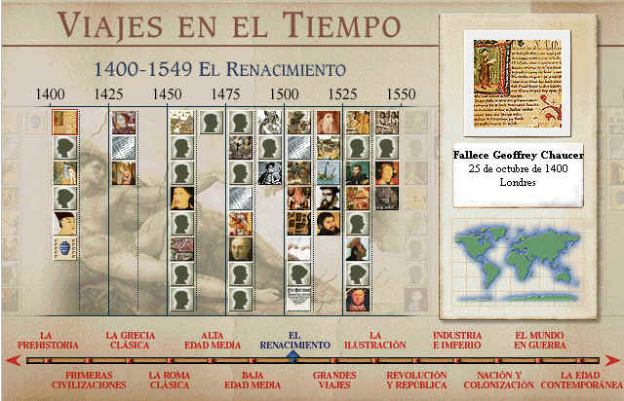
Todo hecho ocurre en un espacio, en un lugar y supone por tanto acontecimientos previos y posteriores

Slide 7
¿ Dónde ?
¿ Cuándo ?
La historia
¿ Cómo ?
¿ Por qué ?

Slide 8
Comprender el presente en base a conocer sus antecedentes
Transmite experiencias a nuevas generaciones para planear el futuro
¿Para qué de la Historia?
Fortalecer y comprender otras áreas del conocimiento
Desarrollar un sentimiento de identidad
Conocer y desarrollar una metodología de trabajo
Poder conocer y comprender mejor a otros países

Slide 9

DISEÑOS DE INTERPRETACIÓN
Heurística
Investigación
Documental
Búsqueda de
fuentes originales
Selección de
Información
Hermeneútica
Consiste en
Interpretar los
Textos antiguos y
Las escrituras
sagradas
Construcción
Histórica
Descubrir el pasado
por la recuperación
y reconstrucción de
datos.
Todo hecho no es
aislado sino tiene
antecedentes y
consecuentes

Slide 10
DISEÑOS DE INTERPRETACIÓN
HEURÍSTICA
Investigación Documental
HERMENÉUTICA
Consiste en interpretar los textos antiguos y las escrituras sagradas.
CONSTRUCCIÓN HISTÓRICA
Descubrir el pasado por la recuperación y reconstrucción de datos.
Búsqueda de fuentes originales
Selección de Información
Todo hecho no es aislado sino tiene antecedentes y consecuentes.

Slide 11
HUELLAS
TESTIMONIOS
FUENTES

Slide 12
Los hechos parecen desaparecer y solo dejan “huellas”. A todas estas “huellas” se les ha llamado “testimonios” porque atestiguan un hecho o más popularmente se les ha denominado “fuentes”.
Estas pueden ser verídicas o no, completas o parciales, modificadas con intención o sin ella, y sobre todo siempre serán planteado desde el punto de vista del testigo.
Por ello se debe reunir el mayor número de testimonios posibles y contrastarlos entre sí. Finalmente, es importante aclarar que ningún estudio terminado es un “caso cerrado”.

Slide 13
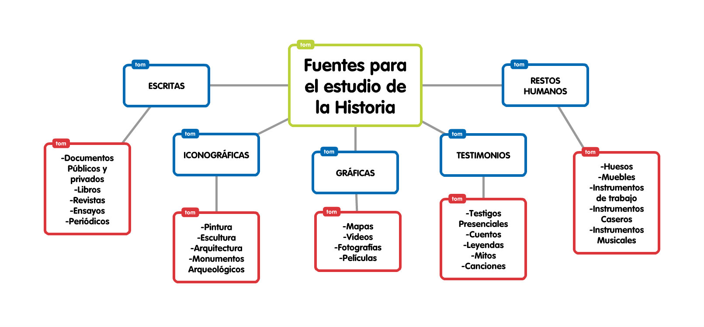

Slide 14
¿Puedes identificar
que tipo de fuente es
cada una de las
siguientes imágenes?

Slide 15
El Himno Nacional Francés en español.
Marchemos, hijos de la patria,
Que ha llegado el día de la gloria
El sangriento estandarte de la tiranía
Está ya levantado contra nosotros (bis)
¿ No oís bramar por las campiñas
A esos feroces soldados?
Pues vienen a degollar
A nuestros hijos y a nuestras esposas
¡ A las armas, ciudadanos!
¡ Formad vuestros batallones!
Marchemos, marchemos,
Que una sangre impura
Empape nuestros surcos.
¿ Qué pretende esa horda de esclavos,
De traidores, de reyes conjurados?
¿ Para quién son esas innobles trabas
y esas cadenas
Tiempo ha preparadas? (bis)
¡ Para nosotros, franceses ! Oh, qué ultraje ! (bis)
¡ Qué arrebato nos debe excitar!
Es a nosotros a quienes pretenden sumir
De nuevo en la antigua esclavitud
¡ Y qué ! Sufriremos que esas tropas extranjeras
Dicten la ley en nuestros hogares,
Y que esas falanges mercenarias
Venzan a nuestros valientes guerreros? (bis)
¡ Gran Dios ! Encadenadas nuestras manos,
Tendríamos que doblegar las frentes bajo el yugo!
Los dueños de nuestro destino
No serían más que unos viles déspotas.
¡ Temblad ! tiranos, y también vosotros, pérfidos,
Oprobio de todos los partidos!
¡ Temblad ! Vuestros parricidas proyectos
Van al fin a recibir su castigo. (bis)
Todos son soldados para combatiros.
Si perecen nuestros héroes.
Francia produce otros nuevos
Dispuestos a aniquilaros.

Slide 16
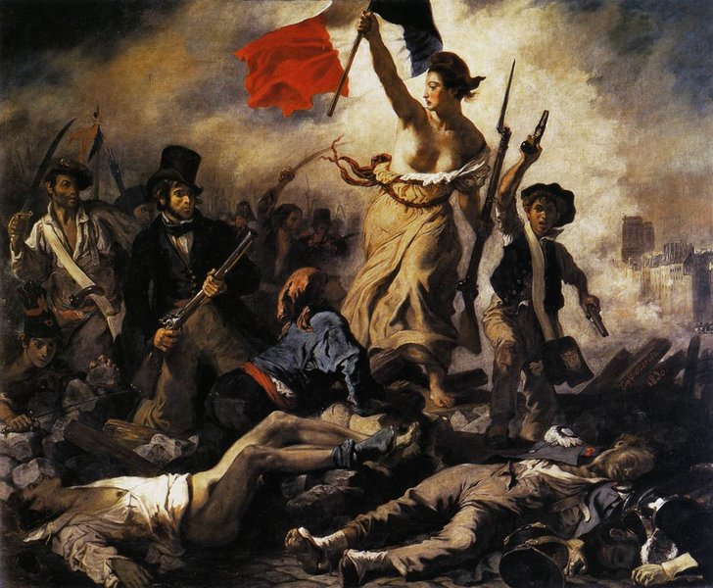

Slide 17
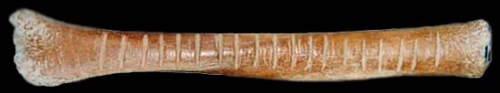
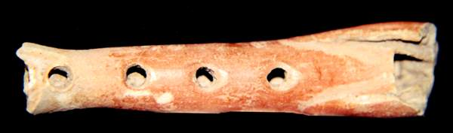

Slide 18
Interpretación histórica
El historiador le da un cierto valor a cada uno de los testimonios y finalmente su reconstrucción es una “interpretación”. El hecho histórico estudiado siempre está adquiriendo un significado.
La historia no es por tanto una simple narración es una interpretación de los hechos humanos.
El historiador no puede sustraerse a valorar. Por ello no puede ser entendida como algo definitivo y dado. La historia no está escrita, se está escribiendo.

Slide 19
Ciencias Auxiliares para el estudio de la historia
Geografía
Sociología
Ecología
Derecho
CIENCIAS
AUXILIARES
Arqueología
Política
Antropología
Lingüíistica
Paleografía
Geología

Slide 20
Etapas del Conocimiento Histórico
Prehistoria
Desde la aparición del hombre hasta la invensión de la escritura
Se conoce a partir de restos materiales dejados por el hombre
Protohistoria
El hombre conoce y usa los metales
Trabajo a golpes el cobre
Aleaciones (Bronce unión de Cobre y Estaño)

Slide 21
Paleolítico
Instrumentos tallados toscamente en piedra
El hombre es nomada, cazador y recolector
Periodo intermedio
10 000 a 5 000 a. C.
Pequeños utencilios
Prehistoria
Mesolítico
Evolucion de instrumentos Domesticacion de animales
Caza,pesca, agric. y ganaderia
Hombre sedentario (aldeas)
Culto a los muertos
Neolitico

Slide 22
Antigua
4000 a.C. hasta la caida de Roma 476 d. C
Media
476 d.C. hasta toma de Constantinopla por los turcos 1453
Historia
Moderna
1453 hasta la Rev. Francesa 1789
Contemporanea
1789 hasta la fecha

Slide 23
¿Puedes identificar
a que etapa de la historia
pertenecen los siguientes hechos?

Slide 24

La cultura griega

Slide 25
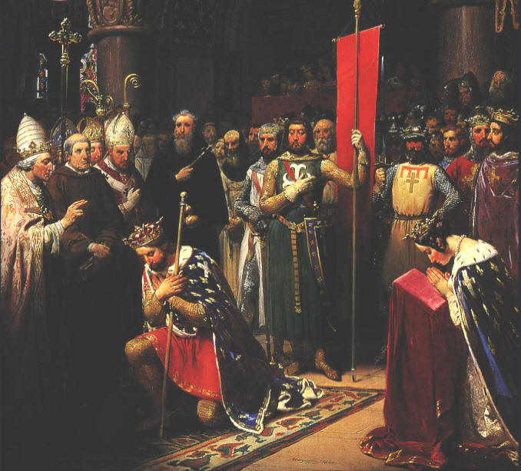
Las cruzadas

Slide 26
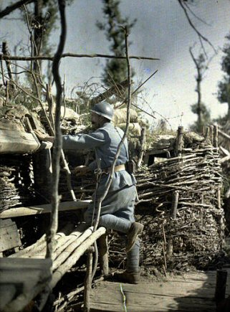
1a. Guerra Mundial

Slide 27
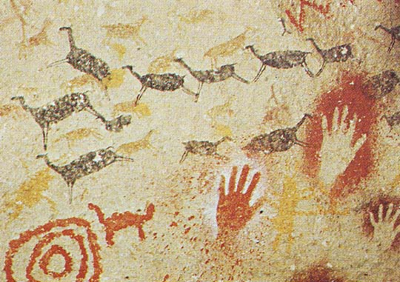
Pintura Rupestre

Slide 28
Prehispánica
1600 a.c. 1521
Preclásico
Clásico
Postclásico
Actual
1911 a nuestros dias
Colonial
1521 a 1821
Etapas de la
Historia de México
Moderna
1877 a 1911
Independiente
1821 a 1877

Slide 29
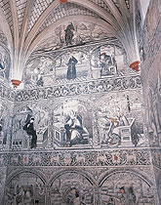
Colonia 1521 a 1821

Slide 30

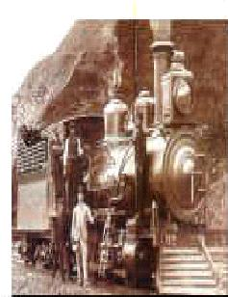
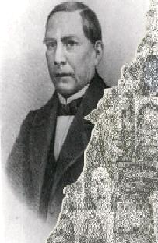

Slide 31
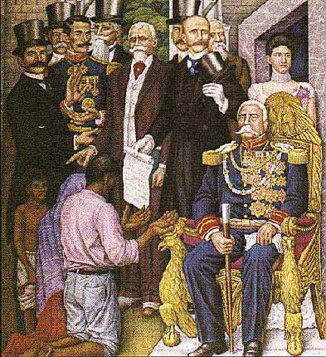
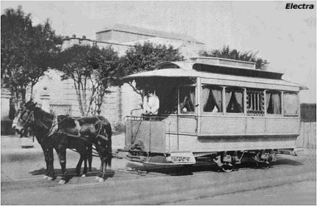
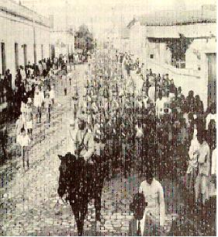

Slide 32
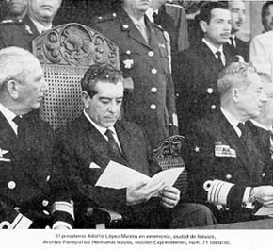
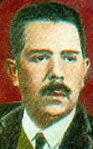

Slide 33
Corrientes Historiográficas
historicismo
positivismo
materialismo
La nueva historia

Slide 34
Positivismo
Augusto Comte
Siglo XIX
La historia establecía las conexiones significativas de los hechos. No sólo narraba lo que había pasado, explicaba el sentido de lo que había ocurrido.
Partir del dato concreto (positum).
historia
Objetividad: eliminar las opiniones y las creencias del investigador
=
ciencia
Búsqueda de las “leyes históricas”

Slide 35
Posisitivismo
historia
historia
Crónica
Efecto
Causa

Slide 36
Historisismo
Ranke
S. XIX
Los hechos son únicos e irrepetibles, no pueden comprenderse más que en función de sus propias condiciones (SINGULARIDAD)
leyes
históricas

Slide 37

Materialismo
Marx
S. XIX
El “modo de producción de la vida material” es el elemento determinante y estructurante de toda la sociedad y su evolución.
La economía es la que se impone el desarrollo político, jurídico, filosófico, religioso, literario, etc
Las relaciones de producción han sido y son contradictorias debido a que ciertos grupos se apropian de los medios de producción
Poseedores
vs
Desposeidos

Slide 38

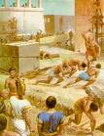


Comunidad primitiva
No hay propíedad no hay lucha de clases
$
Esclavismo
Hay propíedad y lucha de clases
Esclavos vs Amos
MATERIALISMO
Feudalismo
Hay propíedad y lucha de clases
Nobles vs Siervos

Slide 39
La Nueva historia
Escuela de los Annales
Bloch y Favbre
S. XX
La historia debe explorar tanto la vida privada como la vida pública, una historia que investigue todo lo que el hombre hace en tanto que cada actividad humana se constituye socialmente

Slide 40
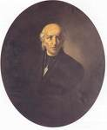

No es posible dar una razón particular , sino una explicación integral en donde intervienen movimientos colectivos e individuales.

Slide 41
El historiador reconstruye no “El Hecho” sino una explicación de lo que pudo haber sido éste.
La Historia global exige un trabajo interdisciplinario. (antropología, sociología, economía, demografía, geografía, arte, etc. )
Sociología
Economía
h
+
=
Arte
istoria
Antropología

Slide 42


La historia no puede ser objetiva puesto que percibimos el mundo sólo a través de una red de convenciones, esquemas y estereotipos, que varía de una cultura a otra.

Slide 43
La historia se debe entender estructuralmente, la realidad social se explica como un conjunto de elementos interdependientes, como un sistema
1o.
Lo económico es determinante pero el historiador debe considerar las articulaciones entre los diversos niveles de la sociedad.La historia es un todo.
2 o.
Existe una estrecha colaboración entre la historia y las ciencias humanas (Interdisciplinaria).
3 o.

